Slide 1
2015/06/19
サステイナビリティ班
小出拓也 鈴木大志 斎木亮作
竹中太基 藤原真梨子
星野萌々子 守興尚史
指導教員：谷口守
TA：山根優生

Slide 2
お墓のことを
どれだけ
知っていますか？
http://10jiku.sakura.ne.jp/wordpress/world-grave/category/おもしろいお墓/

Slide 3
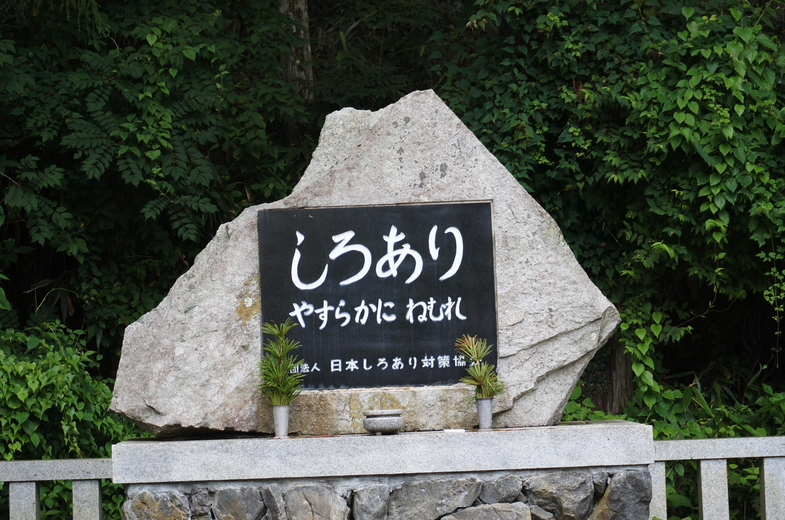
しろありのお墓（日本しろあり対策協会）

Slide 4
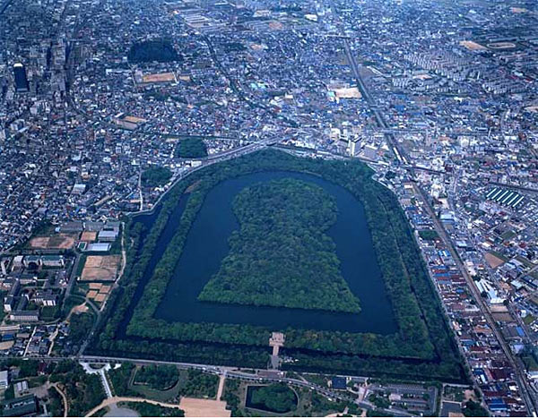
仁徳天皇陵 〜日本の昔の墓〜 （大阪府堺市）
http://www.city.sakai.lg.jp

Slide 5
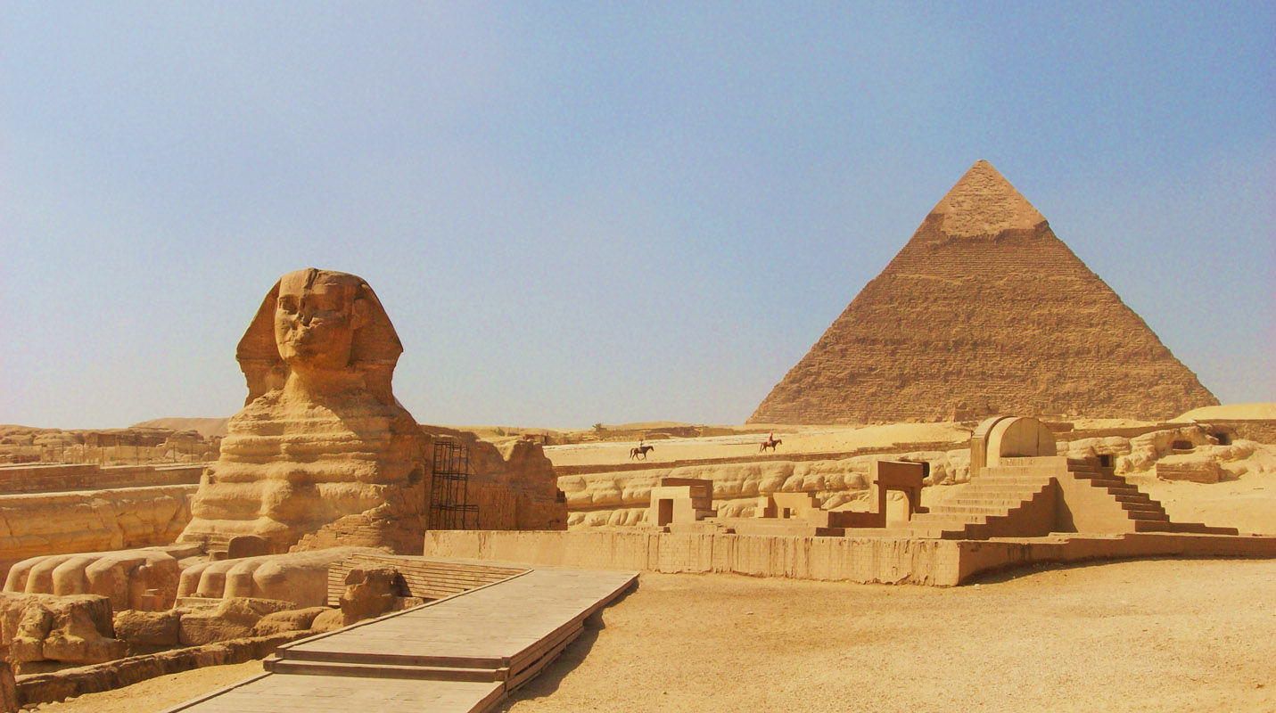
ギザの大ピラミッド (エジプト)

Slide 6
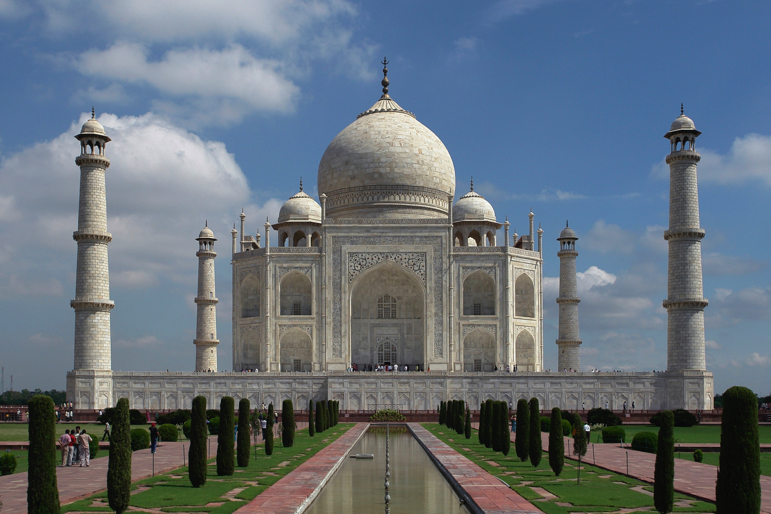
タージマハル (インド)
https://ja.wikipedia.org/wiki/タージ・マハル

Slide 7
つくばのお墓
のことを
どれだけ
知っていますか？

Slide 8
つくば市未来構想
従来の総合計画に代わる
平成27年度から21世紀までのまちづくりの基本指針
住んでみたい 住み続けたいまち つくば
墓地についての記載なし！
Notes:
流れ突然

Slide 9
ー都市にとって最後に必要なインフラが墓地であるー
谷口守(2015.05.15)
Notes:
つなぎ

Slide 10
問題提起
都市計画
墓地
墓地のことを考えて初めて、
都市計画が完成するのではないか

Slide 11
調査内容
アンケート調査
ヒアリング調査
需給調査
提案

Slide 12
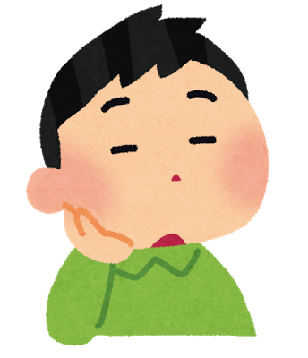
墓 施太郎（４６）
はか せ た ろう
つくば研究学園都市在住
研究職
息子（18）がいる
妻が脂っこい食事ばかり
出してくるためメタボ
そろそろ
お墓買おうかな？
Notes:
妻なんか喋ったら？
おまえを太らせて食ってやる！

Slide 13
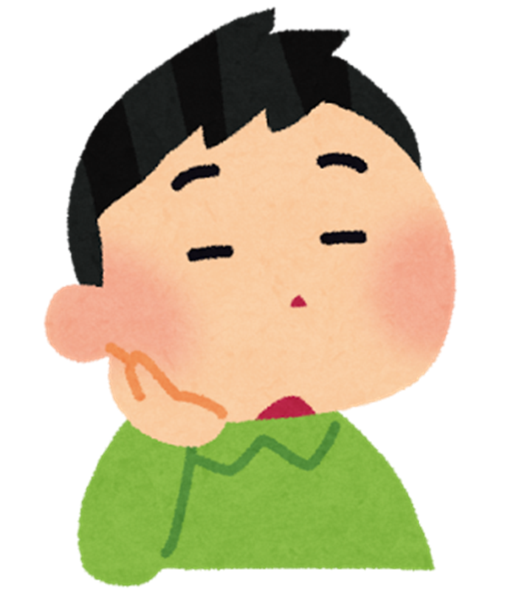
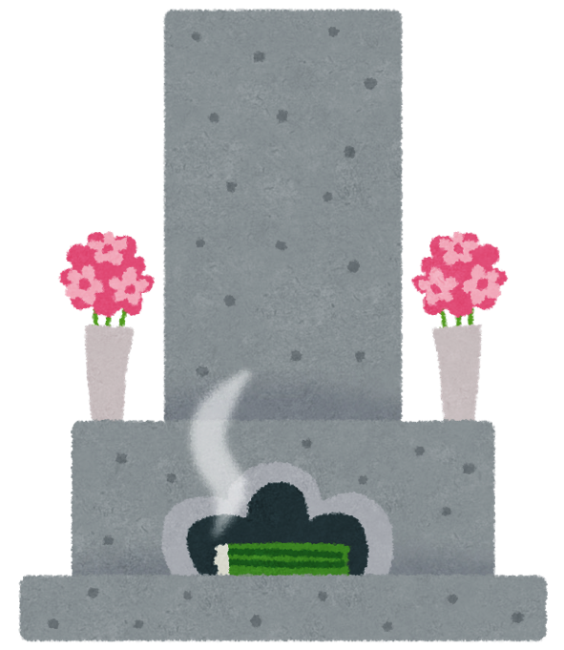
息子（18）は僕が死んだ後、会いに来てくれるかな…？
筑波大生対象
アンケート実施
Notes:
アンケートの流れが悪い

Slide 14
学生アンケート概要
目的
若い世代である学生の墓参り経験や、
墓参りに対する認識の調査
日時
2015年5月28日(木)都市計画原論
2015年5月29日(金)都市計画実習
総回答数
183

Slide 15
お墓参り経験の有無
人数

Slide 16
墓参りの頻度
（人）
（回/年）

Slide 17
墓参りについての認識

Slide 18
墓参り経験×認識 (n=183)
墓参り経験有
墓参り経験無
墓参り経験有 ＝ ポジティブな認識
墓参り経験無 ＝ ネガティブな認識
Notes:
アンケートのまとめ統一して入れたほうが

Slide 19
出身地域別比較
出身地を都市部と非都市部に分類→分析
都市部
・・・人口密度3,000 [人/k㎡]以上の市区町村
それ以外を非都市部とする
参考
千葉県我孫子市 約 3,100 [人/k㎡] （2010年）
茨城県守谷市 約 1,800 [人/k㎡] （2010年）
（2014年10月1日の推計人口を使用）
Notes:
有効数字
平方キロの２は右肩

Slide 20
（回/年）
（分）

Slide 21
出身地域×認識
都市部(n=71)
非都市部の人は比較的、
お墓参りにネガティブな
イメージを持っている
Notes:
非都市部＝つくば？

Slide 22
つくばに永住すると仮定した場合、 つくばにお墓が欲しいか？

Slide 23
出身地域×つくばにお墓が欲しいかどうか
お墓が欲しい
(n=170)
つくば市周辺→つくば市に隣接している地域（常総、土浦、牛久、取手、つくば）
お墓は近いところにほしい！
Notes:
「つくばに」お墓が欲しいかと言わないとわからん

Slide 24
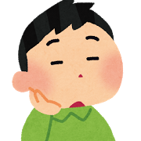
ふむふむ。
やっぱりお墓は近くに
欲しいもんなぁ。
ぼくの分の
お墓あるかなぁ？
Notes:
やっぱりお墓は近くに欲しいの根拠のスライド→出身地域×つくばにお墓がほしいか
をどこに持ってくるか

Slide 25
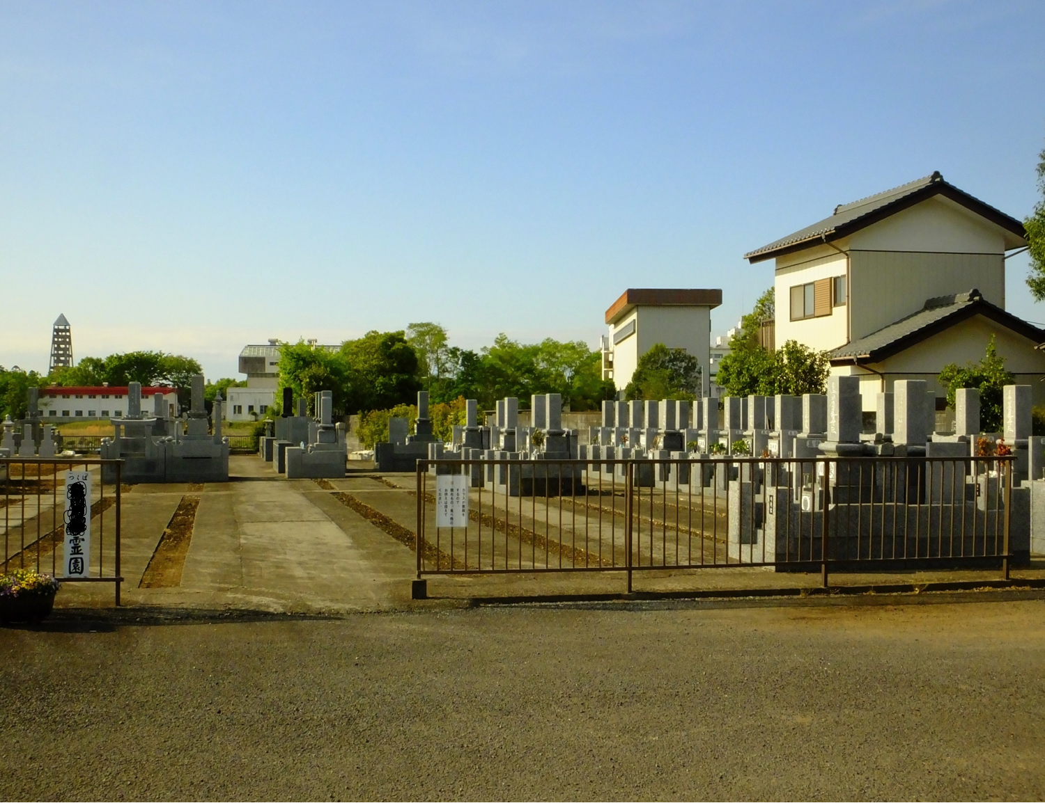
ヒアリング実施日時：2015年5月28日
調査内容: 霊園の現状把握と将来的問題
B霊園 (つくば市)
Notes:
余ってることもっと強調

Slide 26
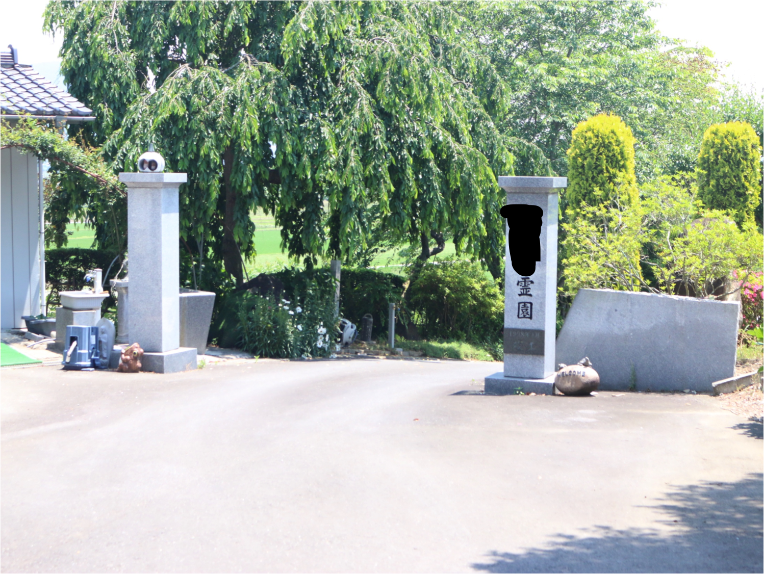
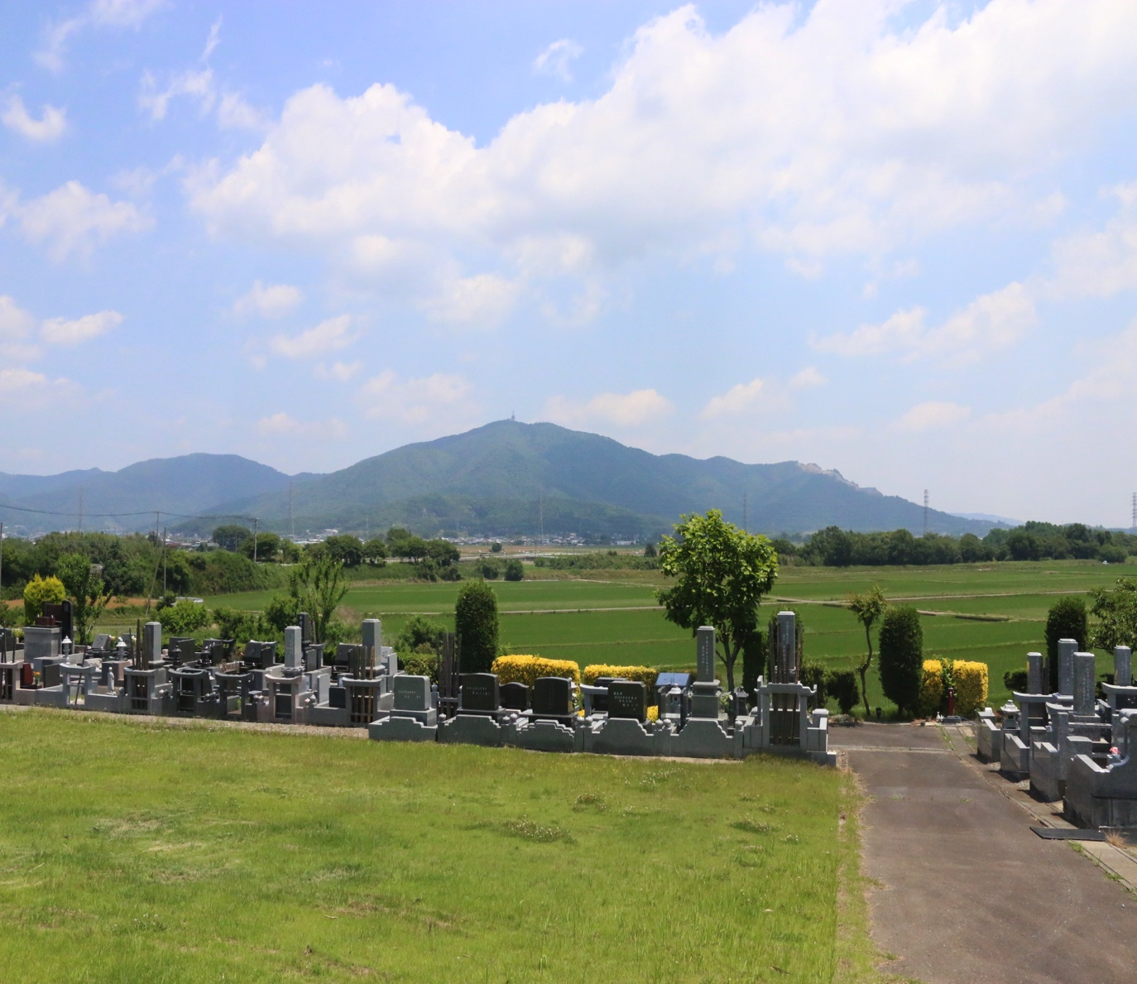
A霊園(つくば市)
ヒアリング実施日時：2015年5月30日
調査内容: 霊園の現状把握と将来的問題

Slide 27
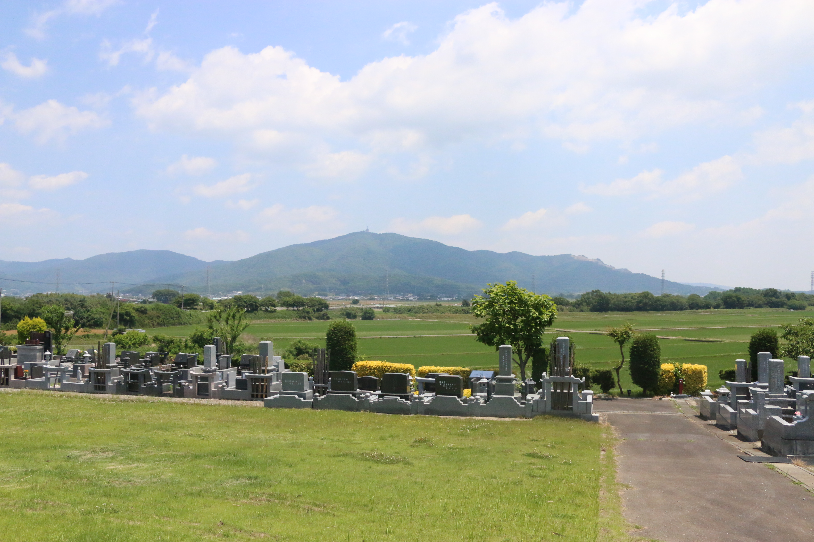
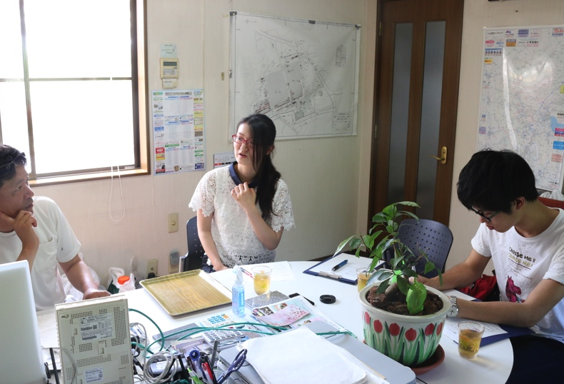
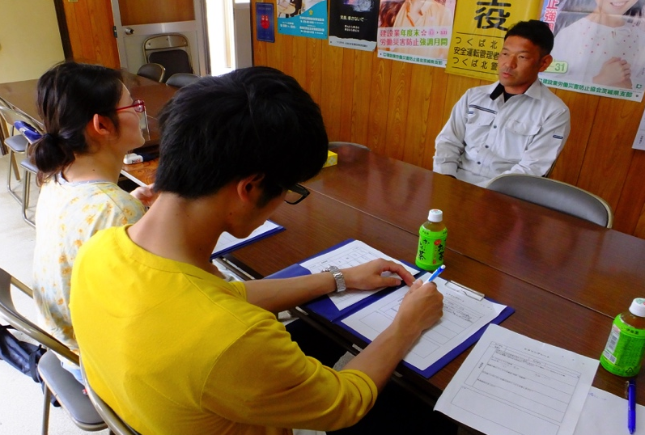
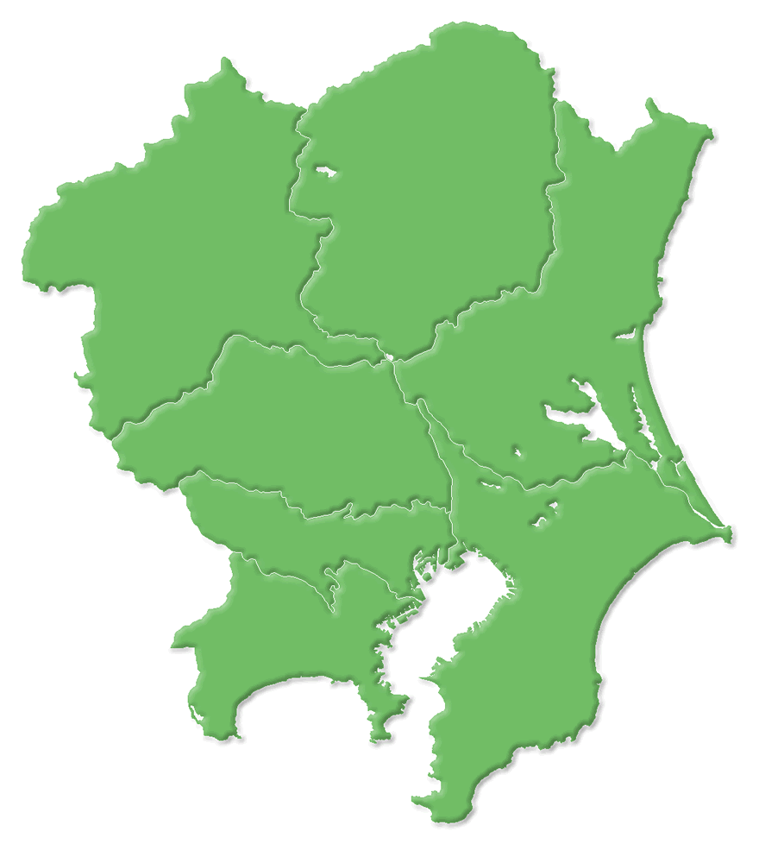
霊園へのヒアリング
A霊園
B霊園
・ターゲット地域
・利用状況
・先代から広い土地を
受け継いでいる
・あまり売れていない
→市内、県南、関東近郊
→区画の空きが目立つ

Slide 28
つくば市以外の人も
つくば市のお墓にくるんだね
いつか、
つくば市の人の分のお墓が
なくなっちゃうんじゃない？

Slide 29
需給予測
需要
供給
★２０３５年までの需要
・・・予測式で予測
★２０３５年以降の需要
・・・アンケートから予測
★市役所にヒアリング調査
★墓地情報サイトで検索
★霊園に直接問い合わせ
いつまでに墓地の空き区画が埋まるか予測
Notes:
色薄くするの統一

Slide 30
需給予測-需要-
需要
供給
★２０３５年までの需要
・・・予測式で予測
★２０３５年以降の需要
・・・アンケートから予測
★市役所にヒアリング調査
★墓地情報サイトで検索
★霊園に直接問い合わせ
いつまでに墓地の空き区画が埋まるか予測
Notes:
２０３５年で人口構造が変わる→今の予測式をそのまま当てはめるのには無理がある→それ以降の死者の予備軍である学生アンケートから出した

Slide 31
需給予測-需要-
ピーク！
2035年
実績
予測
http://jp.gdfreak.com
Notes:
２０３５年のくだり視覚的にいれたほうがいい

Slide 32
需給予測-需要-
必要なデータ
①国勢調査などから得られる既存のデータ
②アンケート調査などで独自に得るデータ
全日本墓園協会方式 ①＆②
大阪府方式 ①＆②
横田方式 ①＆②
墓地増加率による推定 ①＆②
簡易予測式 ①のみ
Notes:
Etcってかかない方がいい

Slide 33
2035年までの累計墓地需要数（簡易予測式）
※「宜野湾市墓地基本計画」より
① 総人口×13÷10,000
② 総世帯数×4÷1,000
③ 死亡者数×0.2
・①②③の平均を累計
２０３５年までに、新たに約7,228基の墓が必要
仮説
※総人口、総世帯数、死亡者数・・・人口問題研究所の推計より算出
Notes:
多く見積もっての根拠は？書かない方がいい

Slide 34
学生アンケートによる需要予測（2035年以降）
つくば市に永住すると仮定した場合、
つくば市にお墓が欲しいと答えた人・・・20/183人
（20÷183）×2,680（2035年の推計死亡者数）＝約293
２０３５年以降、年間約293基の墓が必要
仮説
※アンケート回答者の平均年齢：約２０歳

Slide 35
需給予測-供給-
需要
供給
★２０３５年までの需要
・・・予測式で予測
★２０３５年以降の需要
・・・アンケートから予測
★市役所にヒアリング調査
★墓地情報サイトで検索
★霊園に直接問い合わせ
いつまでに墓地の空き区画が埋まるか予測
Notes:
色薄くするの統一

Slide 36
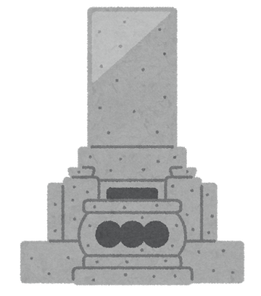
墓地の種類
需給予測-供給-
墓地
霊園
寺院境内
村落型
共同
個人
公営
新形態
民営・宗教不問の
霊園のみに絞って調査

Slide 37
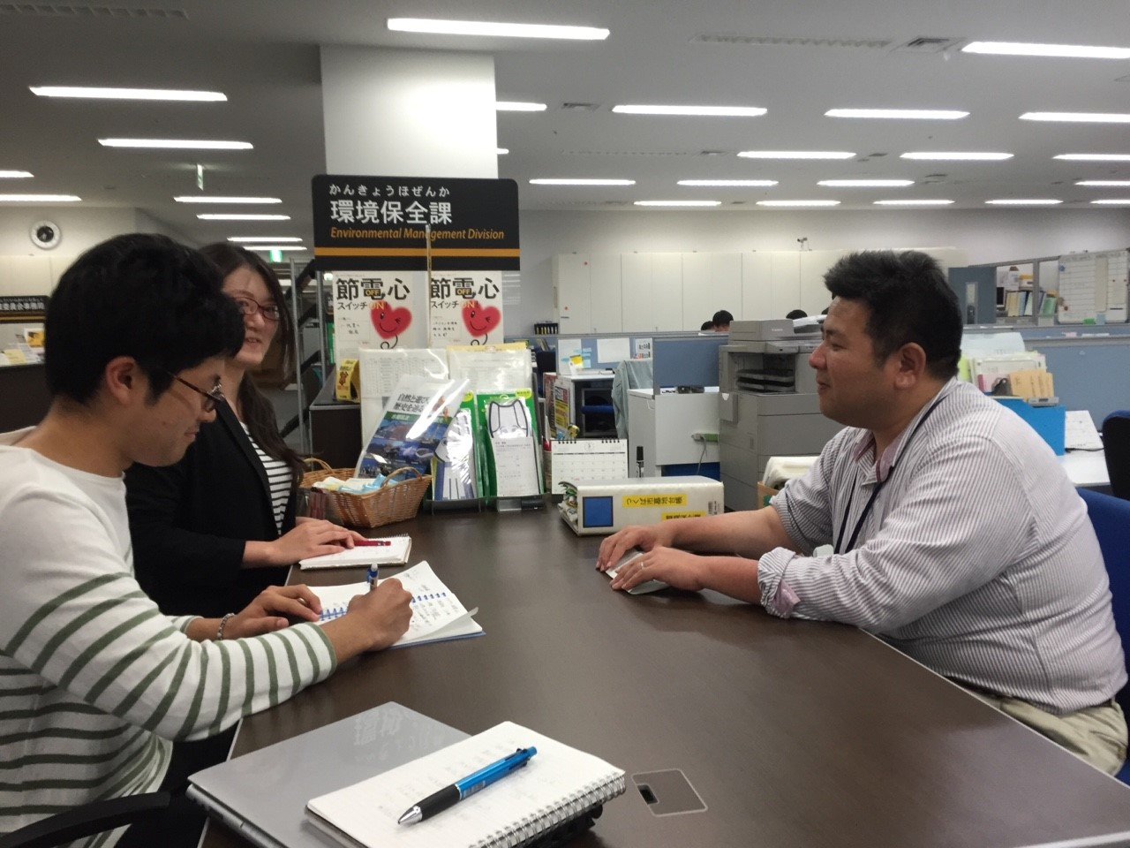
市役所でのヒアリング調査
具体的な数は把握してない
市内の墓地については
墓地台帳で管理している

Slide 38
需給予測-供給-
つくば市周辺
10ヶ所
約7,260区画
つくば市内
5ヶ所
8,270区画
つくば市
空き区画数
Notes:
詳細はレジュメをご覧くださいっていうべき
レジュメと数字合わせる
空き区画と言うべき

Slide 39
需給予測
需要
供給
★２０３５年までの需要
・・・予測式で予測
★２０３５年以降の需要
・・・アンケートから予測
★市役所にヒアリング調査
★墓地情報サイトで検索
★霊園に直接問い合わせ
いつまでに墓地の空き区画が埋まるか予測

Slide 40
需給予測
１
つくば市内の
墓地
つくば市民が入れる割合
・・・ 5割(※)
２
つくば市周辺の 墓地
つくば市
つくば市民が入れる割合
・・・ 2割(※)
(※霊園へのヒアリングに基づく)
Notes:
割合質問が来た時の根拠

Slide 41
需給予測
2027年つくば市内の
空き区画がなくなる！
2031年つくば市周辺の
空き区画もなくなる！
＜仮定＞
つくば市内の墓地・・・５割がつくば市民向け
つくば市周辺の墓地・・・２割がつくば市民向け

Slide 42
じゃあどうしたらいいんだろう？

Slide 43
ここまでのまとめ
お墓参りにいく頻度が少ないと お墓参りに対してネガティブ
都市部と非都市部で認識に差がある
お墓は近い方がいい
アンケート
霊園は空き区画が多い
つくば市外からの客も多い
ヒアリング
2031年につくば市で墓地が不足する
需給予測

Slide 44
(出身地≠つくば市)∩(つくばが好きな人) 墓参り頻度×つくばに墓がほしいか
Notes:
外からつくばに来た人で、なおかつつくばが好きな人のでーた？
その情報を入れる
凡例３回言ってる人はどっちに入るの？

Slide 45
提案
つくば市外出身
故郷で墓参りにあまり行かない人
つくばに来て つくばを好きになる
お墓が欲しくなる傾向がある
Notes:
３つの条件の根拠になるスライドが前のスライド
樹木葬やっぱり唐突

Slide 46
提案
つくば市外出身
故郷で墓参りにあまり行かない人
つくばに来て つくばを好きになる
お墓が欲しくなる傾向がある
Notes:
３つの条件の根拠になるスライドが前のスライド
樹木葬やっぱり唐突

Slide 47
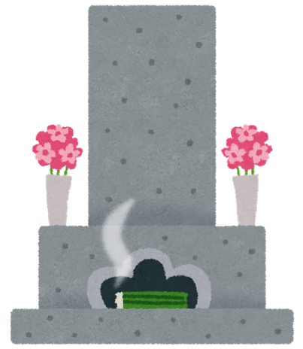
提案
？
つくば市外出身
故郷で墓参りにあまり行かない人
つくばに来て つくばを好きになる
お墓が欲しくなる傾向がある
Notes:
３つの条件の根拠になるスライドが前のスライド
樹木葬やっぱり唐突

Slide 48
提案
みんなが自然と集まるお墓
Notes:
すごい場所とコストかかりそうなイラスト（一人用だと思った）
樹木葬のこと詳しく説明したほうがいいかもと思ったまりこ（骨掘り起こせるの？とか）

Slide 49
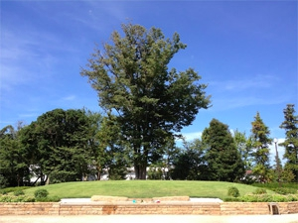
提案 –形-
みんなが自然と集まる
お墓の形
現在
空き区画のある
霊園に導入！
樹木葬
Notes:
すごい場所とコストかかりそうなイラスト（一人用だと思った）
樹木葬のこと詳しく説明したほうがいいかもと思ったまりこ（骨掘り起こせるの？とか）

Slide 50
樹木葬とは
墓石
横浜市
東京都などで
すでに採用！
樹木
Notes:
墓石屋さん反対するのでは？
どこに樹木葬つくるの？
民営の霊園側にメリットある？
質問用スライド準備
アニメーション

Slide 51
樹木葬のメリット
常に綺麗な状態に！
需給変化に対応可能！
利用者だけでなく
霊園にとっても
低コスト！
Notes:
安い→消費者と売る側双方にとって安い
民間墓地の空き区画にいれる

Slide 52
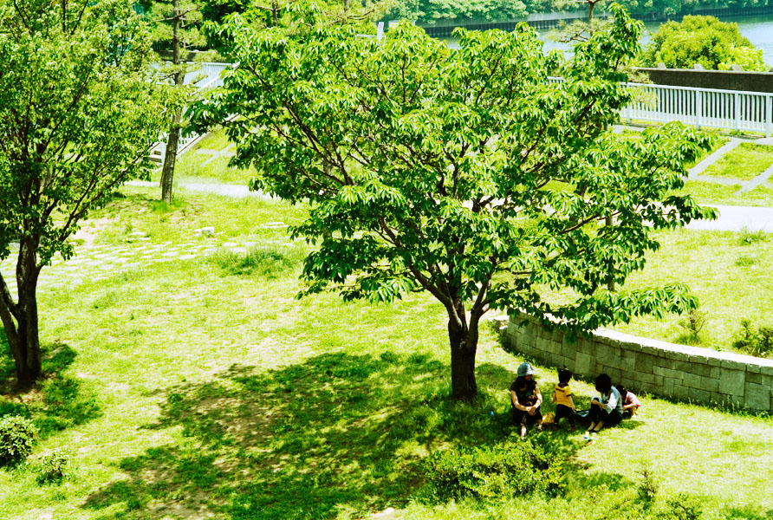
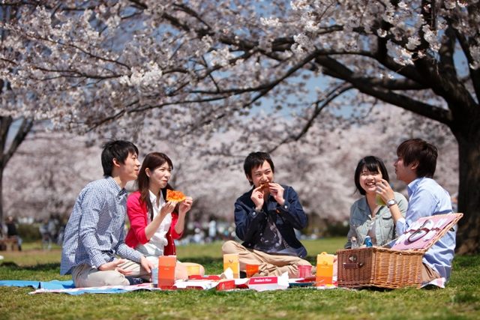
こんな光景も
お花見
ピクニック
http://curet.jp/article/3432
http://rajaraja.exblog.jp/m2009-05-01/

Slide 53
提案
みんなに自然と集まってもらうために
お墓参り促進ポスター
Notes:
すごい場所とコストかかりそうなイラスト（一人用だと思った）
樹木葬のこと詳しく説明したほうがいいかもと思ったまりこ（骨掘り起こせるの？とか）

Slide 54
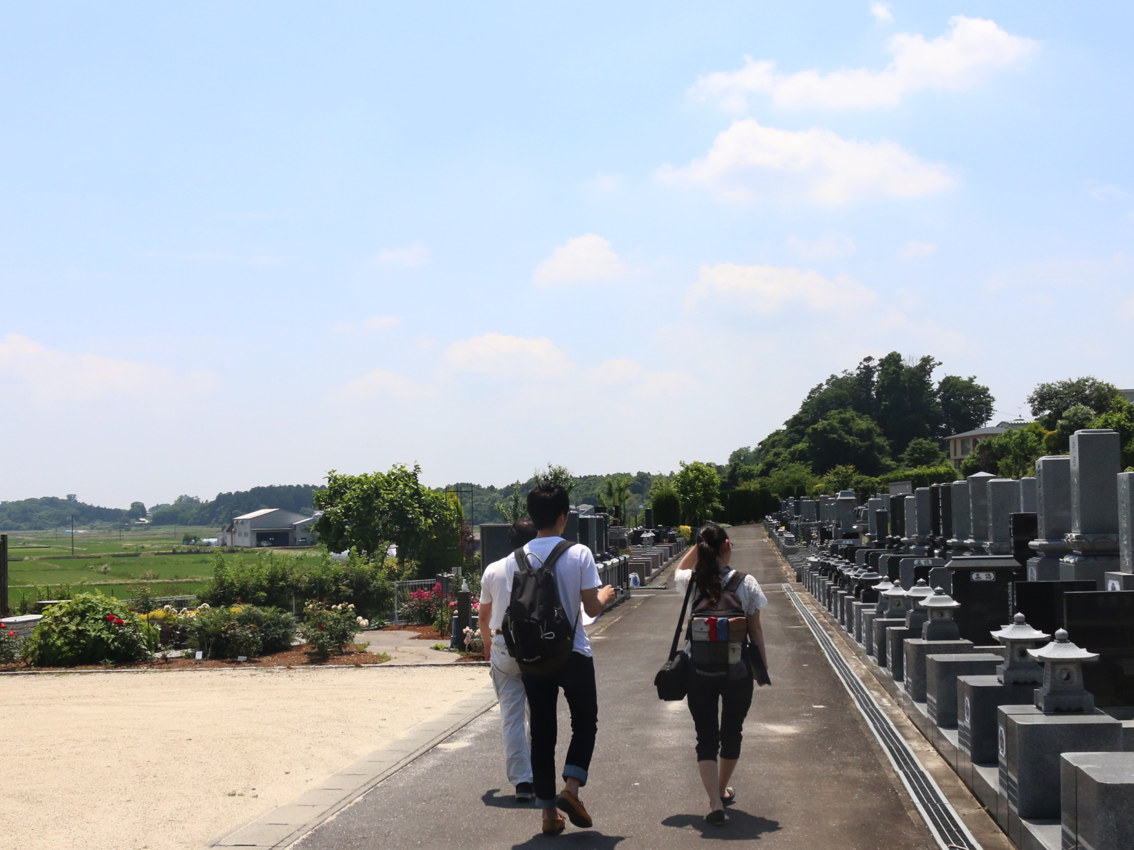
お墓参り促進
お墓参りにいく頻度が増える
お墓へのイメージが良くなる！
Notes:
良く生きられる為に近くにお墓がほしいということにつながる

Slide 55
終わる場所を選ぶというだけで、
人は幸せになれるものだ。
懐かしいあの人と生きていこう。
そうだ
墓地、
行こう。

Slide 56
未来構想
v
住んでみたい 住み続けたいまち つくば
つくばで
豊かな人生を生きていこう
ゆりかごから墓場まで 住み続けたいまち つくば
Notes:
良く生きられる為に近くにお墓がほしいということにつながる

Slide 57
謝辞
本実習を進めるに際して、多くの方々にご協力いただきました。
心から感謝いたします。
つくば市役所
冨田 徹 様
環境生活部 環境保全課
A霊園
B霊園
墓地情報センター
その他ヒアリング調査にご協力いただいた霊園のみなさま
社長
社長
矢部 裕也 様
アンケート協力
アンケートにご協力いただいた学生のみなさま
インタビュー協力
A霊園来園者の方
糸井川 栄一 先生、鈴木 勉 先生、谷口 綾子 先生、吉野 邦彦 先生
森 英高 様
近未来計画学研究室のみなさま

Slide 58
参考文献
いいお墓<http://www.e-ohaka.com/>2015年6月19日アクセス
政府統計の総合窓口 e-Stat <http://www.e-stat.go.jp/SG1/estat/NewList.do?tid=000001031469>2015年5月12日アクセス
「つくば市未来構想 住んでみたい 住み続けたいまち つくば 〜人と自然と科学が育む スマート・ガーデンシティ〜」,<http://www.city.tsukuba.ibaraki.jp/dbps_data/_material_/_files/000/000/018/084/miraikousou.pdf>2015年6月19日アクセス,つくば市
「茨城県の人口と世帯（推計）」,<http://www.pref.ibaraki.jp/kikaku/tokei/fukyu/tokei/betsu/jinko/getsu/index.html>2015年6月19日アクセス
【市区町村】人口・面積・人口密度ランキング, <http://uub.jp/rnk/cktv_j.html>, 2015年6月19日最終アクセス
IMAGINE THE FUTURE ～未来を想え - 筑波大学 <筑波大学メッセージソング>
堺市百舌鳥古墳群写真集 <http://www.city.sakai.lg.jp> 2015年6月16日アクセス
地球の歩き方 レコレタ墓地 <http://tokuhain.arukikata.co.jp/buenos_aires/2012/09/post_222.html> 2015年6月16日アクセス
「宜野湾市墓地基本計画」<http://www.city.ginowan.okinawa.jp/organization/kankyotaisakuka/newpage/bochikihonkeikaku.html>2015 年5 月12 日アクセス,宜野湾市
東京都平成26 年度都立霊園公募受付状況と公開抽選について<http://www.metro.tokyo.jp/INET/OSHIRASE/2014/08/20o8e300.htm>2015 年6 月18 日アクセス
横浜平成25 年度の横浜市営、メモリアルグリーン・三ツ沢墓地の募集数と倍率<http://www.ishinoya.co.jp/info/20130814.html>2015年6 月17 日

Slide 59
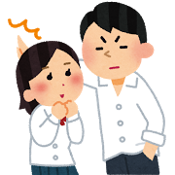
墓施太郎その後・・・
ステキ…!
一緒の
お墓に入ってくれ！
Notes:
やせた？

Slide 60
ご清聴ありがとうございました。
２０年後、墓施太郎（６６）は安らかな永遠の眠りにつきました。
予てからの不安要素は「樹木葬」という形をとることで解消されました。
「墓参りは楽しい」という意識が世に浸透したこともあり、
今では頻繁に妻と息子がお墓参りをしてくれています。
墓施太郎のようなつくば市に住む人々に、
一切の不安もない安らかな眠りが訪れることを願って・・・・・
Notes:
文字流してるだけでし〜ん
読んでもいい

Slide 61
質疑応答タイム

Slide 62
問題点
台帳が電子化できてないのは、市の業務の中で、墓地の優先順位が低いから。
なぜ優先度が低いのか
ー都市にとって最後に必要なインフラが墓地であるー谷口守(2015.05)
経営上の問題
管理費払ってくれないよ
どうやって経営を続けていこう
墓に対するポジティブ意識の無さ
都市計画に含まれていない

Slide 63
実習に至った背景
つくば市の人口が現在増加中
日本全国で少子高齢化が目立つ中、つくば市でも高齢化が進行中
学生の目線で見た筑波研究学園都市はあまりお墓のない土地
ニュータウン全体で墓の計画がされていない

Slide 64
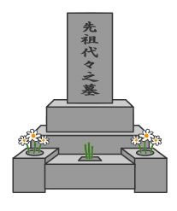
永続性
公共性
非営利性
墓地は都市施設として計画されるべき！
Notes:
つくば市のマスタープラン（平成25年）をみたところ、に墓地に関しての記載がありませんでした。
しかし、墓地は長い期間使用・管理される施設であるため、施設として永続性があります
そのため私たちは墓地は、都市施設として都市計画であるべきだと考えます。

Slide 65
A霊園
宗教・宗派不問
経営主体: 宗教法人 善空寺 (浄土宗)
事業主体: 株式会社 忠友商事
総面積: 11,700.5㎡
墓地区画数: 1,800区画
墓地経営許可: 平成8年4月9日

Slide 66
霊園事業開始のキッカケ
霊園
昔々、社長が副業でお墓の事業を開始した。
1代目
社長のお子さん（現社長）が後を継ぎ、経営を維持。
霊園の維持はできているが、跡継ぎができるかが問題。
霊園事業は、一度始めたらもう後には引けない産業。
２代目
？
未来の霊園産業はいかに・・・・・・・・・
つづく
n代目

Slide 67
全体的な墓の現状
利用者は墓を一基購入して、身内で使う。
墓をたくさん売れない=利益が出ない！！！！！
霊園によっては、年に2基〜3基しか売れないところも。。。。

Slide 68
A霊園来園者へのヒアリング
対象者: 50代の夫婦
出身: 新潟
在宅地域: 茨城県つくば市松栄
霊園以外の見学先: 今鹿島の霊園
購入する墓の種類: 洋型
2015年5月31日来園者ヒアリング実施

Slide 69
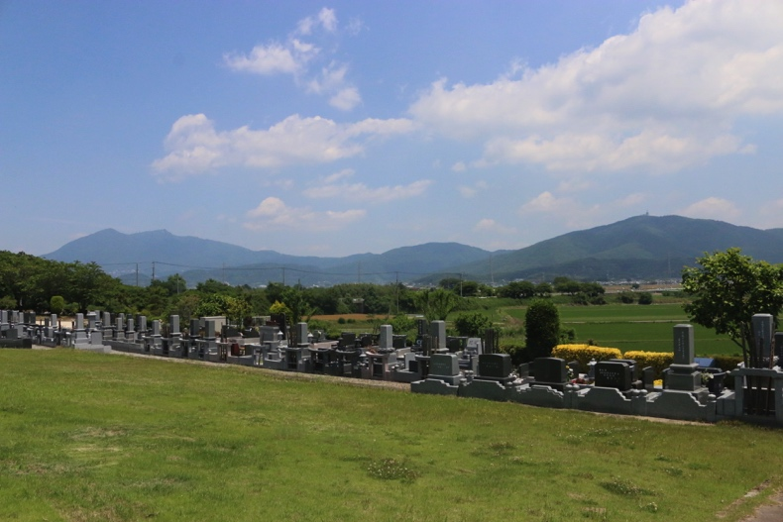
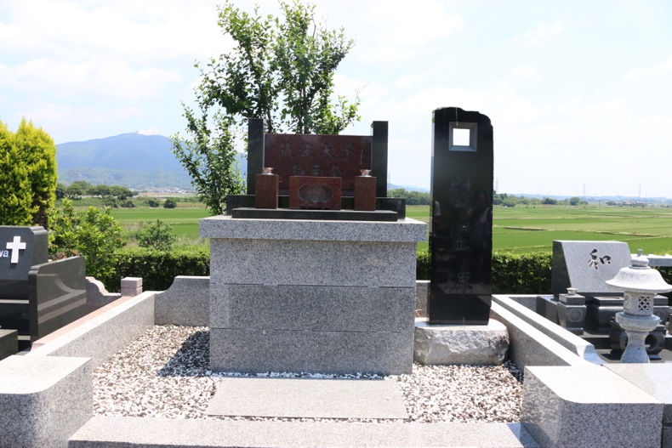
なぜ、A霊園?
A霊園を選んだ理由:
景色の良さ
立地
宗教・宗派不問
家族が亡くなった
散骨は嫌
霊園内に筑波大学の献体になられた方が祀られており、大学とつくば霊園との信頼が厚い
2015年5月31日来園者ヒアリング実施

Slide 70
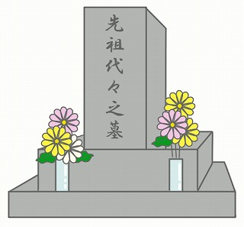
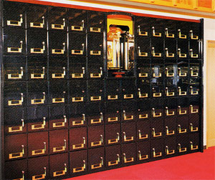
法律上の規定
遺体・遺骨
を納める場所
墳墓
納骨堂
墓地、埋葬等に関する法律
http://image.blog.livedoor.jp/illustrationm/imgs/b/a/ba58cba1.jpg
墓地 ＝ 墳墓を設けるための区域
http://www.nokotsudo.jp/ossuary_difference/images/nakaimage.jpg
Notes:
まず、皆さんはお墓についてどのくらいご存知ですか？
お墓や埋葬に関しまして、昭和23年に制定された「墓地、埋葬等に関する法律」（墓埋法）によって規定されています。
墓埋法によると、“遺体または遺骨を納める場所”は「墳墓」と「納骨堂」の２つに分類されます。
1つ目に定められている、墳墓は「死体を埋葬し、又は焼骨を埋蔵する施設」と規定され、皆様が想像するような一般的なお墓です。
そして、墳墓を設けるための許可を受けた区域の事を「墓地」といい、墓地以外の区域に埋葬または焼骨を埋蔵することは禁止されています。
２つ目の納骨堂は「他人の委託をうけて焼骨を収蔵するために、納骨堂として都道府県知事の許可を受けた施設」と規定されており、写真のようにロッカー形式になっている場合が多く、その中に焼骨を収蔵します。
（また、墓地法には埋葬に関する規定も書かれており、墓地法で書かれた方法以外での埋葬は刑法第24章第190条によって、死体遺棄と判断されます。）
また、散骨に関しては墓地法に規定がなく、葬送の目的をもって節度を持って行うという条件であれば刑法の「遺体遺棄」に当たらないという解釈が有力。

Slide 71
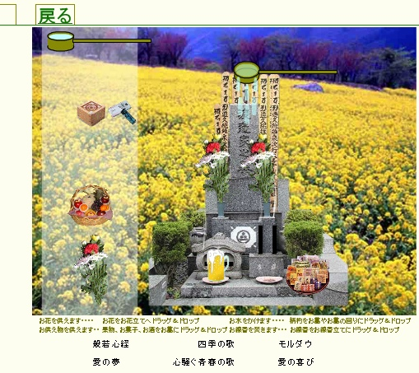
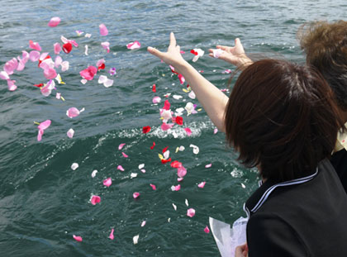
散骨
インターネット墓地
http://www.gion-j.com/wp-content/themes/gionjyoubyou/images/sankotsu/ph02.jpg)
毎日新聞(2012/10/19)
（写真右）アイキャン株式会社 お墓参り画面サンプル
お墓＝墳墓（墓地）
Notes:
埋葬方法として近年、散骨やネット墓地など様々な形態が存在するため、
我々の研究では
お墓の定義を、墳墓（墓地）と納骨堂と設定しました。
※明超寺 茨城 つくば 共同墓

Slide 72
法律
「墓地、埋葬等に関する法律」（墓埋法）は昭和23年制定
第一章 第二条
４この法律で「墳墓」とは、死体を埋葬し、又は焼骨を埋蔵する施設をいう。
５ この法律で「墓地」とは、墳墓を設けるために、墓地として都道府県知事（市又は特別区にあつては、市長又は区長。以下同じ。）の許可を受けた区域をいう。
６ この法律で「納骨堂」とは、他人の委託をうけて焼骨を収蔵するために、納骨堂として都道府県知事の許可を受けた施設をいう。
刑法第24章第190条
（死体損壊等）
第190条 死体、遺骨、遺髪又は棺に納めてある物を損壊し、遺棄し、又は領得した者は、三年以下の懲役に処する。

Slide 73
つくばにある墓地
公営墓地（ない）
霊園墓地（ある）
寺院境内墓地（ある）
村落型共同墓地（ある）
個人型墓地（ある）

Slide 74
つくば市にある墓地
需給予測-供給-
墓地
霊園
寺院境内
村落型
共同
個人
公営
新形態

Slide 75
墓の種類
散骨・・自然葬 ともいう。墓でなく海や山などに遺体や遺灰を還すこと。
もともと自然葬は、 １.葬儀される側の「自然へ帰りたい」という思いを叶えるために生まれた散骨。 ２.環境を守るため墓地に人工物をおかず里山を保護しようという理念から生まれたケース。 http://archive.is/20121128025823/kazokubotoke.blogspot.com/2011/02/blog-post_07.html#selection-555.1-571.1
インターネット墓地・・お墓の写真を登録→いつでも、どこからでも、お墓と故人の情報を画面に呼び出して、四季の花に囲まれた中で焼香や献花・供物で供養可能。故人の写真や経歴等を登録して、好きな時に呼び出して偲ぶことも可能。 お経をあげることや、故人の好きだった曲をささげることも自由。アイキャン株式会社 HPより http://www.i-can.jp/sousou/nethakamairi.htm
お墓参り代行も↑
樹木葬・・・故人の遺灰をまいた場所に記念の木を植える

Slide 76
つくば市について
つくば市の人口；221150人
（男；112854人 女；108296人）
つくば市の人口推移
1980年；127402人 → 2010年；214590人
（2035年の人口予想；236397人）
高齢者の割合は年々、増加傾向にある
老年人口割合 1980年；8.9％
2010年；16.0％
2040年；29.3％

Slide 77
公営墓地のメリット・デメリット （財）東京都公園協会
●メリット
地方自治体が所有し、管理・運営しているので、安心して利用できる
永代使用料や管理料が安い
宗教を問わないので、仏教、神道、キリスト教などどの宗教でも利用できる
石材店を自由に選べる
●デメリット
競争率が激しいので入手が困難
募集時期が限られている
申込資格に制約がある（各自治体によりさまざま）
墓地の敷地が広いため、目的の墓を見つけにくい場合も

Slide 78
公営墓地の倍率・価格に関して 参考：東京都霊園ガイド
2014年は1.3倍～14.7倍の倍率であった（東京都）
この権利を得るには、年一回、東京都公園協会が行う抽選に申込み、当選しなければならない。
尚、抽選への申込みには、東京都へ何年住んでいるか（居住年数）などの一定の資格が必要である。
茨城県に公営墓地はない
http://www.reien-tokyo.net/toritsu.htm

Slide 79
墓地費用（一般）
墓石建設費
1,340,000円
永代使用料
770,000円
その他
50,000円
管理費
10,000円
有効期間を
過ぎて承継者がいなければ合祀墓
（集合墓）
に合祀される。
仮説
参考：いいお墓

Slide 80
寺院境内墓地
寺院境内墓地（檀信徒）は「寺院に所属する人をいい、檀徒とはそのなかでも、継続的にその寺院で仏事をいとなむもの」
一般的には、「檀家」とはその寺にお墓を持っている家のこと。
「信徒」とはそのお寺にお墓はないけれども、葬儀、法事などをおまかせする人のことをいっていることが多い。

Slide 81
権利・伝承
『使用権入手費用（永代使用料）＋墓石建設費＋管理費』
※管理費の支払いが一定期間途絶えると使用権が消滅
永代供養墓（有期限墓地や継承者不在でも墓地が継続する限り永続）
↳一定期間は墓を存続
↳有効期間を過ぎて承継者がいなければ合祀墓（集合墓）に合祀

Slide 82
特殊な例：多摩ニュータウン
墓地の開発は行なわれているが、それは1940年代から増え続ける墓地需要に対処するためのものであり、多摩ニュータウン開発との関連性は疑わしい。
井上清「庭園式墓地の再検討」『公園緑地』1巻３号 1937年

Slide 83
ニュータウン内の墓地
青葉ニュータウン（港北）のみ
都市計画サイドは
墓地の開発を行っていない
Notes:
ニュータウンの開発地域内に利用可能な墓地があったのは青葉ニュータウン墓地を持つ港北ニュータウンのみ。近くに立地しているものはいくつかあったがすべて民営

Slide 84
全日本墓園協会方式
将来の親族世帯数の増加分
平均世帯人数
死亡率
特徴：一定期間に新たに成立した世帯の数を墓地需要量の主な対象として算出している

Slide 85
大阪府方式
世帯数を基準に
居住地への定住性の傾向（定着係数）
墓地の購入意志（取得世帯率）
核家族化の進展と分家していく割合（傍系世帯率）
特徴：分家した世帯が１世帯につき１墓所持つことを仮定して算出

Slide 86
墓地増加率による推定
過去の墓地増加数
過去の死亡者数
上記２点から需要を推定

Slide 87
横浜市墓地需要推計の算定式
現在必要数＝親族世帯数×遺骨保持率
将来必要数＝死亡予測数×定住志向率×墓地需要率
定住志向率、墓地需要率、遺骨保持率→アンケート調査

Slide 88
福岡市需要予測
需要＝将来の死亡者数×定着志向係数×必要者割合
すべてアンケート調査より収集

Slide 89
簡易予測式（沖縄大学吉川博也教授の算出式）
総人口×１３÷１０，０００＝年間墓地需要数
総世帯数×４÷１，０００＝年間墓地需要数
死亡者数×０．２＝年間墓地需要数
上記３つの数値の平均を年間墓地需要数とする
年間墓地需要面積×墓地平均面積＝年間墓地需要面積

Slide 90
横田方式
年間墓地需要数＝定着志向係数×死亡者数×（墓地需要率＋傍系世帯率）÷２

Slide 91
浦添市需要予測
死亡者予測数（コーホート要因法の将来人口予測の推計過程における死亡者予測数）
アンケート調査結果
上記２つを用いて、管理形態別、種類別の墓地需要予測をたてている

Slide 92
石垣市需要予測
年平均墓地需要数 世帯数 × 世帯あたり死亡者率*1 × 墓地需要世帯割合*2 = 年平均墓地需要数
✽1 世帯あたり死亡者率 = 死亡者数 ÷ 世帯数
✽2 墓地需要世帯割合:墓地を必要としている世帯割合
平成 46 年までの墓地需要数(20 年累計)
年平均墓地需要数 × 年数 = 累計墓地需要数
お墓の種類別墓地需要数(20 年累計)
年平均墓地需要数 × 希望するお墓の種類別割合 × 年数=累計 お墓の種類別墓地需要数

Slide 93
わかったこと
需要予測に用いられる数値は、
国勢調査等の既存のデータ
独自にアンケート調査を行い得たデータ
の２種類
アンケート調査をせずに需要予測を行っている例はなし

Slide 94
Q つくば市近辺の墓地は？？ 空き区画は？ その墓地の需要はどの地域？
 | 名称 | 市内/外 | 住所 | 総区画数 | 空き区画数
A | 筑波茎崎霊園 | 市内 | 茨城県つくば市若栗465-1 | 4000 | 2000
B | グリーンメモリアムつくば | 市内 | 茨城県つくば市菅間275-1 | 1237 | 500
C | 熊の山霊園 | 市内 | 茨城県つくば市要109 | 430
D | 牛久沼聖地公苑 | 市内 | 茨城県つくば市泊崎383-1 | 7,949
E | つくば霊園 | 市内 | 茨城県つくば市大曽根根本333 | 1,800 | 1,570
F | 牛久浄苑 | 市外 | 茨城県牛久市久野町1923 | 1700
G | 牛久霊園 | 市外 | 茨城県牛久市上柏田4－30
H | 東まみあな霊園 | 市外 | 茨城県牛久市東猯穴町536-539 |  | 0
I | 守谷霊園 | 市外 | 茨城県つくばみらい市長渡呂新田43 | 600
J | 伊奈聖地公苑 | 市外 | 茨城県つくばみらい市小張1704-1 | 2500
K | 谷和原御廟霊園 永代供養墓 | 市外 | 茨城県常総市坂手町1307
L | 正覚寺墓苑 | 市外 | 茨城県つくばみらい市谷井田966 | 250

Slide 95
つくば市内の霊園
→つくば市外から入ってくる人もいるのでは？

Slide 96
問題点
台帳が電子化できてないのは、市の業務の中で、墓地の優先順位が低いから。
なぜ優先度が低いのか
ー都市にとって最後に必要なインフラが墓地であるー谷口守(2015.05)
経営上の問題
管理費払ってくれないよ
どうやって経営を続けていこう
墓に対するポジティブ意識の無さ
都市計画に含まれていない

Slide 97
頻度×認識

Slide 98
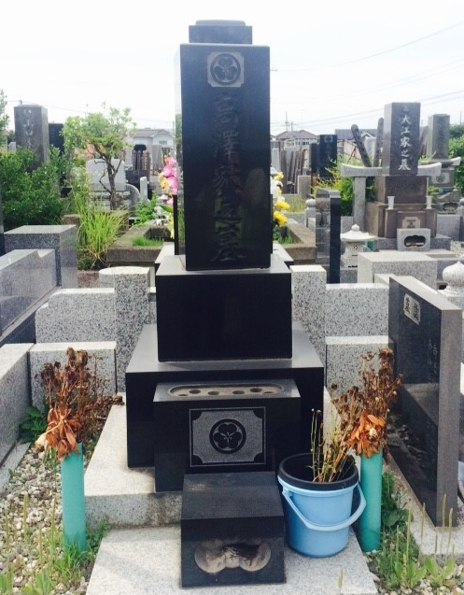
土浦市営国分霊園
2015年5月24日 班員撮影

